Slide 1



Sistemas da informação
Anderson da Silva Souza
Carolina Aguiar Figueiredo
Celia Diniz Soares
Guilherme Cortez de Carvalho
Guilherme Lacerda de Souza
Pedro Araújo Golçalves de Faria
Lucas Myrrha Gillis
Lucas Gentil Lucena
Orientação
Nesley daher

Slide 2


Introdução
A plataforma será projetada para fornecer dados atualizados sobre surtos, sintomas, métodos de prevenção e medidas de controle, além de promover a educação pública por meio de campanhas interativas e recursos informativos.

Slide 3


Problema de Pesquisa
Doenças tropicais negligenciadas
Condições financeiras
Diagnóstico
engajamento social por mudança
Desinformação sobre vacina e o contagio.

Slide 4

Motivação
ALTO INDICIE DE CONTÁGIO
PROPAGAÇÃO DE INFORMAÇÕES FALSAS SOBRE SAÚDE
ALTO INDICIE DE DESINFORMAÇÃO DA POPULAÇÃO
FALTA DE BOAS PRÁTICAS RELACIONADAS A DOENÇAS TROPICAIS
FALTA DE INVESTIMENTO POR PARTE DO ESTADO EM RELAÇÃO AO COMBATE DE DOENÇAS

Slide 5





Objetivos
Geral:
Educar a população
Reduzir o indicie de desinformação relacionado a doenças.
Específicos:
Diminuir a disseminação de doenças
Facilitar o acesso a serviços de saúde pública
Promover a saúde pública
Criar uma cultura de prevenção através de dicas práticas de saúde e bem-estar

Slide 6

Solução Proposta
Desenvolvimento de uma aplicação com apego social, que reduza a desinformação e dissemine boas práticas de saúde.
O paciente pode interagir com a aplicação através de um chatbot.
Recebe informações sobre sinais, sintomas, prevenção, diagnósticos e tratamentos.
Direcionamento para o tratamento adequado na UBS ou UPA.
Cartão de vacina virtual

Slide 7
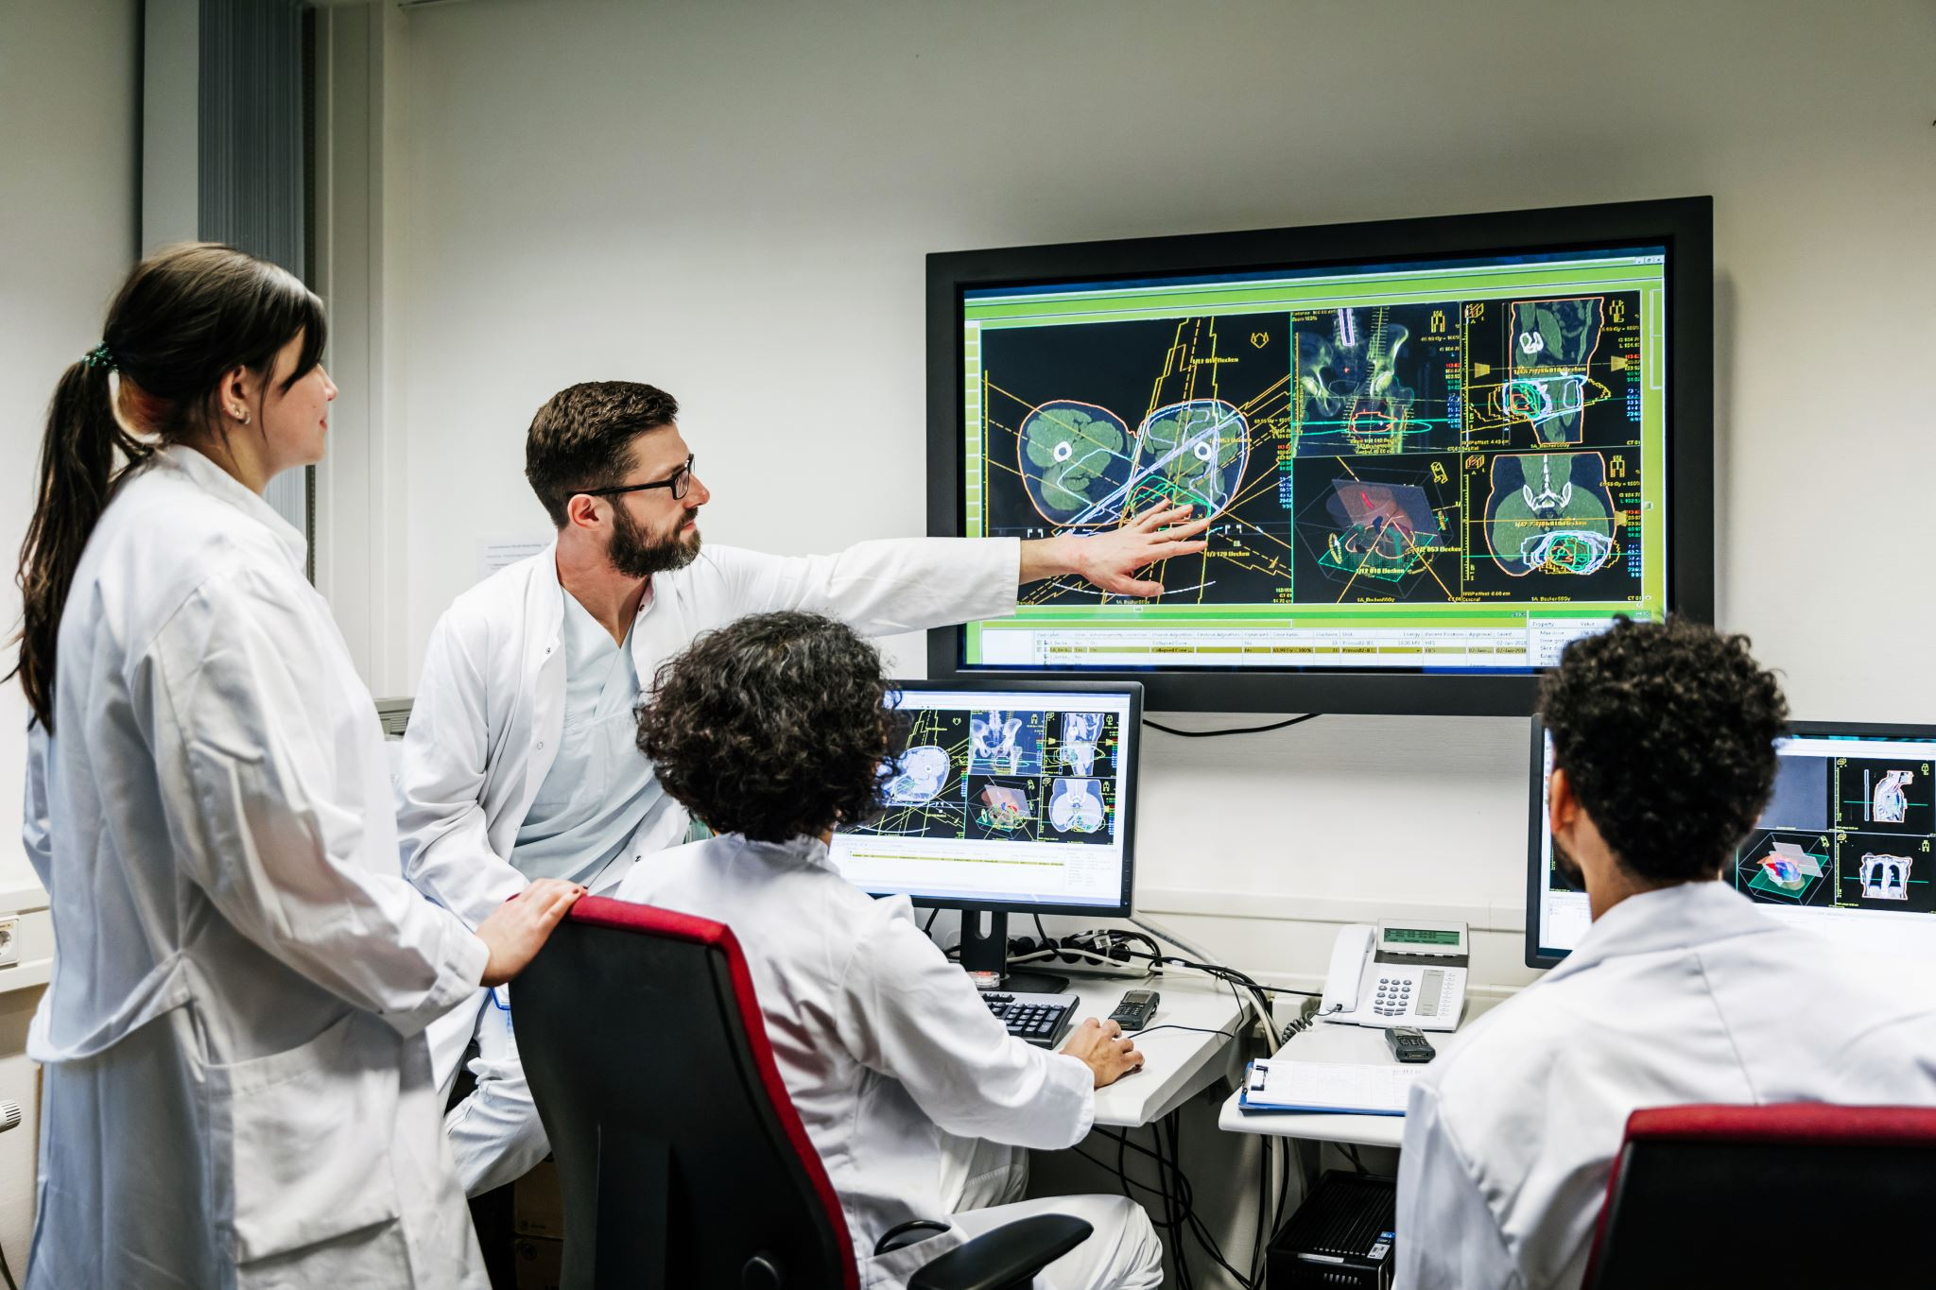


Resultados
No desenvolvimento de uma aplicação que traga apelo social e informativo, foram encontradas dificuldades e resultados positivos como:
Tentativa de integração com api externa que localize pontos de interesse.
Desenvolvimento de uma ia que trouxesse informações precisas.
Quantidade de informações e modo como são mostradas.
Desenvolvimento de uma ferramenta simples e que fácil entendimento.
Criação de um cartão de vacina digital e editável pelo usuário
Chat bot com informações precisas e de fácil acesso

Slide 8

Conclusão
A aplicação Dengosa, DESENVOLVIDA DURANTE O SEMESTRE ACADÊMICO é uma ferramenta essencial para a conscientização e prevenção de doenças, fornecendo informações e orientações precisas para a população, DE FORMA DIRETA E SIMPLES.

Slide 9

Referências Bibliográficas
https://www.cnmp.mp.br/portal/todas-as-noticias/17605-brasileiros-ainda-deixam-de-se-vacinar-por-medo-e-desinformacao-revela-pesquisa-desenvolvida-pelo-cnmp
https://www.gov.br/saude/pt-br/assuntos/noticias/2024/janeiro/ministerio-da-saude-divulga-boletim-epidemiologico-doencas-negligenciadas-no-brasil#:~:text=Segundo%20estimativas%20da%20Organização%20Mundial,milhões%20de%20pessoas%20sob%20risco.
https://www.cnnbrasil.com.br/economia/macroeconomia/pesquisa-diz-que-9-em-cada-10-brasileiros-nao-podem-arcar-com-despesas-de-saude/#:~:text=Cerca%20de%2090%25%20dos%20entrevistados,03%20de%20setembro%20de%202021.
https://medicinasa.com.br/dengue-pesquisa/#:~:text=No%20geral%2C%2070%25%20conhecem%20alguém,mudança%20em%20casa%20após%20adoecerem.

